Slide 1
Investimentos Finanças
Aqui seu dinheiro não descansa!

Slide 2
Análises Financeiras - Pré-Reunião de Trimestral
Hipóteses levantadas em brainstorms, que serão validadas nas páginas seguintes;
H1 - O número de empréstimos cresce conforme a taxa de utilização do cartão de crédito cresce?
H2 - Qual a idade que representa 80% da renda anual total?
H3 - Qual a distribuição de clientes por dia de atraso?
H4 - A quantidade de dívida atual cresce por idade?
H5 - Qual distribuição do valor em investimentos?
H6 - Existe uma tendência de crescimento do Saldo atual com idade do cliente?

Slide 3
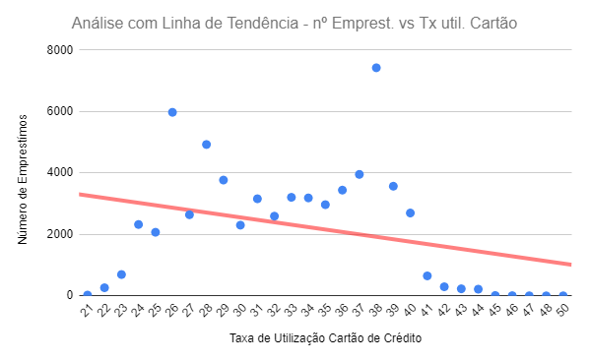
Análises Financeiras - Pré-Reunião de Trimestral (validação H1)
H1 - O número de empréstimos cresce conforme a taxa de utilização do cartão de crédito cresce?
A linha de tendência é contrária, pois conforme cresce a utilização do cartão de crédito diminui o número de empréstimos.

Slide 4
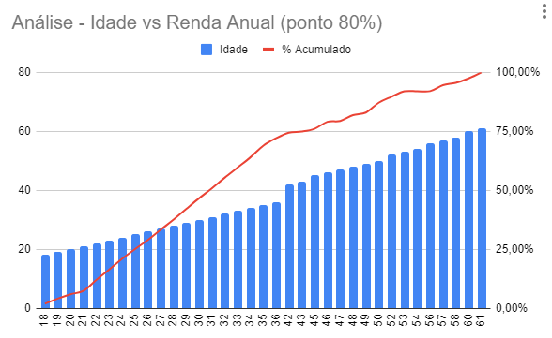
Análises Financeiras - Pré-Reunião de Trimestral (validação H2)
H2 - Qual a idade que representa 80% da renda anual total?
Analisando o acumulado de forma “crescente” identificamos que aos 48 anos se atinge os 81,86% da renda anual.
81,86%

Slide 5
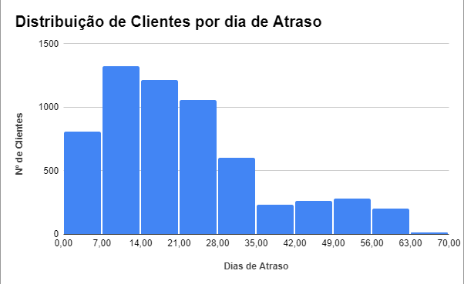
Análises Financeiras - Pré-Reunião de Trimestral (validação H3)
H3 - Qual a distribuição de clientes por dia de atraso?
Tabela
até 7 dias - 809 clientes;
de 7 a 14 dias - 1322 clientes;
de 14 a 21 dias - 1215 clientes;
de 21 a 28 dias - 1060 clientes;
de 28 a 35 dias - 603 clientes;
de 35 a 63 dias - - 300 p/ sem;
de 63 a 70 dias - 17 clientes.

Slide 6
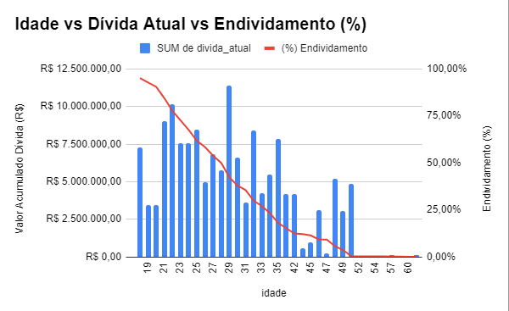
Análises Financeiras - Pré-Reunião de Trimestral (validação H4)
H4 - A quantidade de dívida atual cresce por idade?
Analisado que índice de endividamento diminui conforme a idade, chegando a índices muito baixos após os 50 anos.

Slide 7
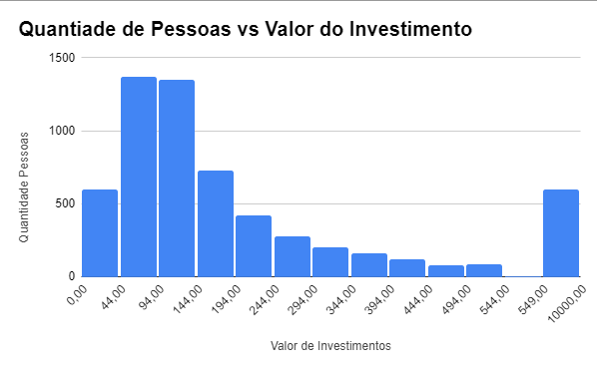
Análises Financeiras - Pré-Reunião de Trimestral (validação H5)
H5 - Qual distribuição do valor em investimentos?
Existe grande concentração entre os valores de:
R$ 44,00 à R$ 144,00
Estas frequências correspondem a 45,21% do total de pessoas que investem.

Slide 8
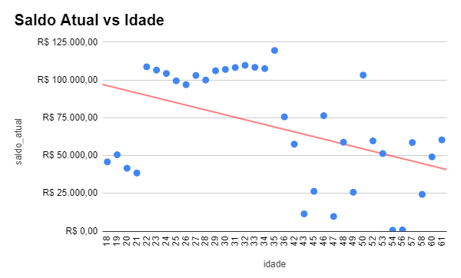
Análises Financeiras - Pré-Reunião de Trimestral (validação H6)
H6 - Existe uma tendência de crescimento do Saldo atual com idade do cliente?
Observado que conforme o aumento da idade, o saldo em conta diminui.

Slide 9
Atenção - Trabalho de estudo em Data Starter - Comunidade DS
Todas as análises foram acompanhadas de monitoria.

